Slide 1



Tecnológico Nacional de México​​
Instituto Tecnológico de Frontera Comalapa​​
​​
PRESENTACIÓN
INTELIGENCIA ARTIFICIAL​
Integrante: ​​​
Reynaldo Felipe Morales Silva​​​
Carrera: Ingeniería en Sistemas Computacionales​​​​
Docente: Ing. Francisco Javier Mingo Velázquez​
Fecha: 23 de marzo del 2026

Slide 2
Aplicaciones con Técnicas de Inteligencia Artificial
Temas:
• Robótica
• Redes Neuronales
• Visión Artificial
• Lógica Difusa
• Procesamiento de Lenguaje Natural
• Sistemas Expertos

Slide 3
Introducción
La Inteligencia Artificial permite que las computadoras realicen tareas que normalmente requieren inteligencia humana. Estas incluyen aprender, analizar información y tomar decisiones. Gracias a los avances tecnológicos, la IA se ha integrado en diversos campos como la industria, la medicina, la educación, la seguridad y el comercio. Por ello, el estudio de estas aplicaciones resulta fundamental para comprender el impacto que tiene la IA en el desarrollo tecnológico y en la vida cotidiana.

Slide 4
Justificación
El estudio de las aplicaciones de la Inteligencia Artificial es importante porque permite comprender cómo las tecnologías inteligentes están transformando diferentes sectores de la sociedad. Actualmente, muchas empresas e instituciones utilizan sistemas basados en IA para mejorar procesos, automatizar tareas y analizar grandes cantidades de información de manera eficiente.

Slide 5
4.1 Robótica
La robótica es una rama de la tecnología y de la Inteligencia Artificial que se encarga del diseño, construcción, programación y uso de robots capaces de realizar tareas de forma automática o semiautomática.
Los robots pueden:
• Percibir su entorno
• Procesar información
• Ejecutar acciones automáticamente

Slide 6
4.1.1 Conceptos básicos de Robótica
Los conceptos básicos de la robótica son los elementos fundamentales que permiten entender cómo funcionan los robots y cómo interactúan con su entorno.
1. Robot
Es una máquina programable diseñada para realizar tareas automáticamente o con poca intervención humana. Los robots pueden seguir instrucciones específicas y adaptarse a diferentes situaciones.
2. Sensor
Es un dispositivo que permite al robot percibir información del entorno, como luz, temperatura, distancia, sonido o movimiento. Los sensores ayudan al robot a detectar lo que sucede a su alrededor.
3. Actuador
Es el mecanismo que permite al robot realizar movimientos o acciones físicas, como mover brazos, ruedas o herramientas. Los motores eléctricos son un ejemplo común de actuadores.
4. Controlador
Es el sistema que procesa la información recibida por los sensores y toma decisiones sobre las acciones que debe realizar el robot. Generalmente está formado por un microcontrolador o computadora.

Slide 7
4.1.2 Clasificación de Robots
Tipos de robots:
• Robots industriales
• Robots de servicio
• Robots móviles
• Robots humanoides

Slide 8
4.1.3 Aplicaciones de la Robótica
Aplicaciones actuales:
• Industria automotriz
• Cirugía robótica
• Exploración espacial
• Robots de rescate
• Asistencia médica

Slide 9
4.2 Redes Neuronales
Las redes neuronales artificiales son modelos inspirados en el cerebro humano.
Están formadas por neuronas artificiales conectadas que permiten:
• Aprender patrones
• Analizar datos
• Realizar predicciones

Slide 10
4.2.1 Conceptos básicos RN
Conceptos importantes:
• Neuronas artificiales
• Capas de entrada, ocultas y salida
• Pesos sinápticos
• Proceso de entrenamiento

Slide 11
4.2.2 Clasificación de RN
Tipos de redes neuronales:
• Feedforward
• Recurrentes
• Convolucionales (CNN)
• Deep Learning

Slide 12
4.2.3 Aplicaciones RN
Usos actuales:
• Reconocimiento facial
• Diagnóstico médico
• Vehículos autónomos
• Sistemas de recomendación

Slide 13
4.3 Visión Artificial
Permite a las computadoras interpretar imágenes y videos.
Utiliza:
• Cámaras
• Procesamiento de imágenes
• Inteligencia Artificial
• Reconocimiento de patrones

Slide 14
4.3.2 Aplicaciones Visión Artificial
Aplicaciones:
• Reconocimiento facial
• Diagnóstico médico
• Vehículos autónomos
• Seguridad y vigilancia
• Control de calidad industrial

Slide 15
4.4 Lógica Difusa
La lógica difusa permite trabajar con información imprecisa.
Características:
• Valores entre 0 y 1
• Uso de reglas SI – ENTONCES
• Simula razonamiento humano

Slide 16
4.4.2 Aplicaciones Lógica Difusa
Se utiliza en:
• Electrodomésticos inteligentes
• Sistemas de control
• Automóviles
• Control de tráfico

Slide 17
4.5 Procesamiento de Lenguaje Natural
Permite que las computadoras comprendan el lenguaje humano.
Combina:
• Lingüística computacional
• Inteligencia Artificial
• Aprendizaje automático

Slide 18
4.5.2 Aplicaciones PLN
Aplicaciones principales:
• Chatbots
• Traducción automática
• Asistentes virtuales
• Reconocimiento de voz
• Motores de búsqueda

Slide 19
4.6 Sistemas Expertos
Los sistemas expertos imitan el conocimiento de un especialista humano.
Componentes:
• Base de conocimiento
• Motor de inferencia
• Interfaz de usuario

Slide 20
4.6.2 Clasificación SE
Tipos:
• Sistemas basados en reglas
• Basados en conocimiento
• Basados en casos
• Sistemas híbridos

Slide 21
4.6.3 Aplicaciones SE
Aplicaciones:
• Diagnóstico médico
• Sistemas financieros
• Soporte técnico
• Diagnóstico industrial

Slide 22
Conclusión
Las técnicas de Inteligencia Artificial están transformando diferentes áreas de la sociedad. Tecnologías como la robótica, redes neuronales, visión artificial y procesamiento de lenguaje natural permiten desarrollar sistemas inteligentes capaces de aprender, analizar y tomar decisiones. La IA seguirá impulsando el avance tecnológico en el futuro.

Slide 23
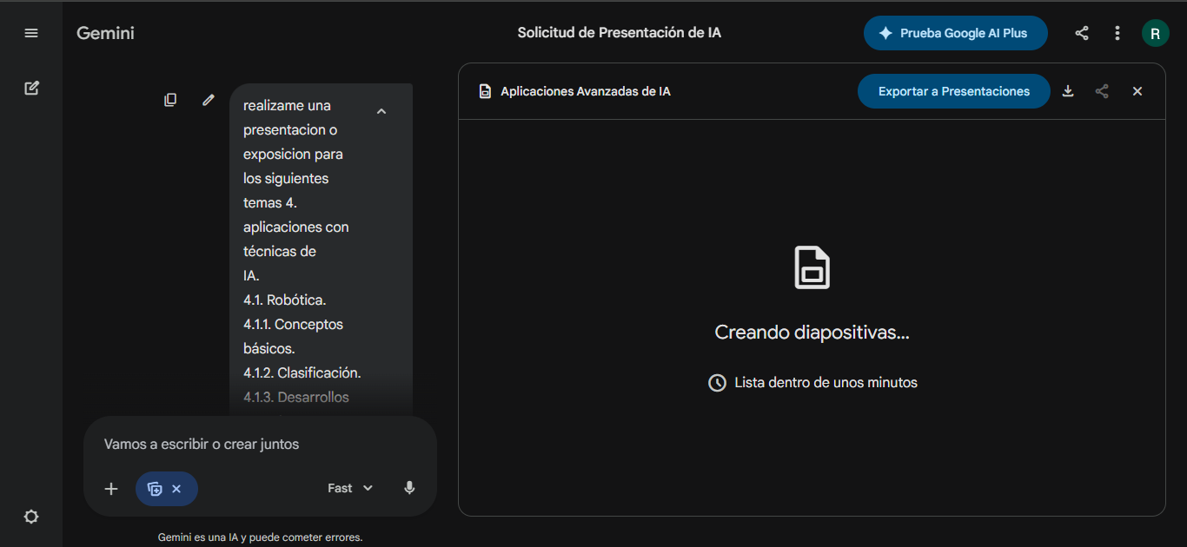
METODO DONDE SE INVESTIGO LA INFORMACIÓN
Para obtener la información de la diapositiva utilize lo que es Gemini una IA de Google en donde le pedi que me generara la diapositiva con lo que en el buscador le puse lo siguiente: en el lado derecho se muestra el espacio para descargar la diapositiva la generada.

Slide 24
Semejanzas entre diapositivas de compañeros de clases.
En la exposición de mi compañera Sandi me di cuenta que se hace muy parecido a mi diapositiva en el lado de la robótica ya que ella hablo sobre que la robótica hoy en día es algo importante para la humanidad y que a avanzado demasiado mucho la IA dentro de la tecnología.
También en la diapositiva de mi compañera dixie en el mismo punto se me hacen parecidas ya que ambas diapositivas hablan o bueno tienen ese punto sobre lo que es la robótica y sus impacto que van generando día tras día.

Slide 25
Con la diapositiva de mi compañero eliaquin concuerdo en el lado de las redes neuronales ya que como pude observar en su diapositiva tanto como la mía me di cuenta que son igualitas en ese lado ya que tenemos ambas diapositivas lo que es sobre como se clasifican y por como son los conceptos de las redes neuronales, a su vez la diapositiva de mi compañera yoselin tiene un parecido en este lado de las redes neuronales ya que para tener en cuenta a como aprender a analizar los datos y a aprender los patrones entre si eso es donde se iso semejante entre mis diapositivas. En su diapositiva de madeni habla sobre lo que es visión artificial en donde tenemos en cuenta que permite a las computadoras a pasar imágenes y videos habla también sobre en donde se aplica y eso es igual a mis diapositivas en ese lado concuerdo con mi compañera madeni.

Slide 26
En la diapositiva de mi compañero Alan me di cuenta que se nos hace parecidos en el tema de procesamiento de lenguaje natural ya que tanto como su diapositiva como la mía van directo a lo que transmite este tema lo que es que permite a las maquinas saber el lenguaje humano, también en este punto se hace parecido a la diapositiva de mi compañero aldrich ya que ambas se tratan del mismo punto y sobre todo que llegan a darse a entender de que habla el tema por lo tanto es importante tener en cuenta estos temas de la unidad ya que nos permite interactuar como esta conformada la inteligencia artificial (IA).

